Slide 1
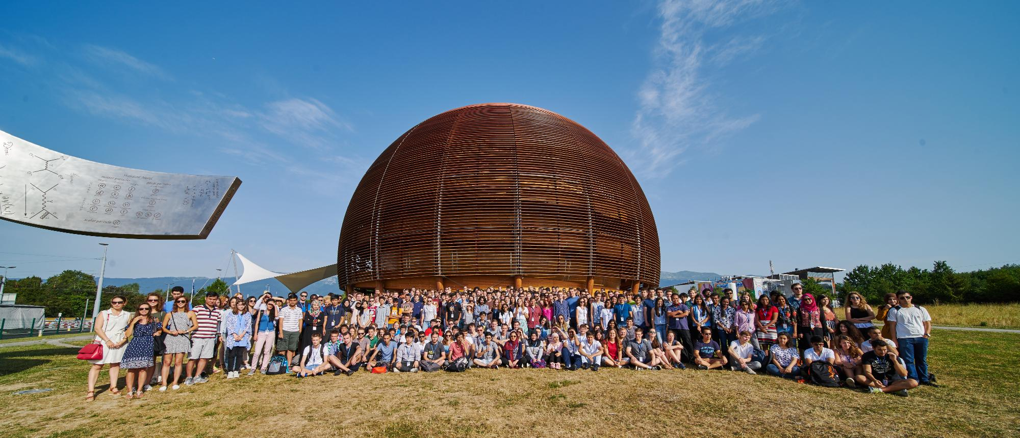


Letným študentom v CERNe
Andrej Švec,
Zdroj: www.cern.ch

Slide 2
Čo je CERN? Video
http://cds.cern.ch/record/1495143
Zdroj: www.cern.ch

Slide 3
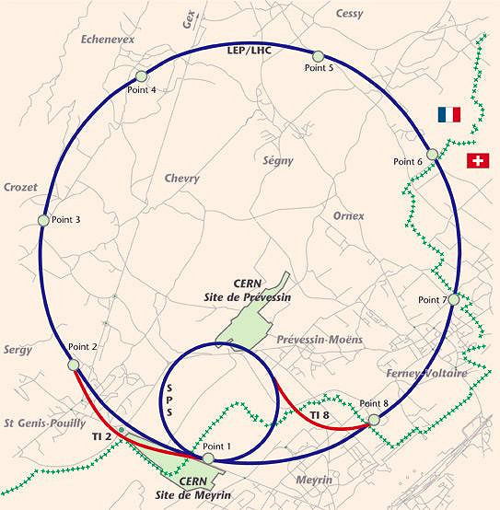
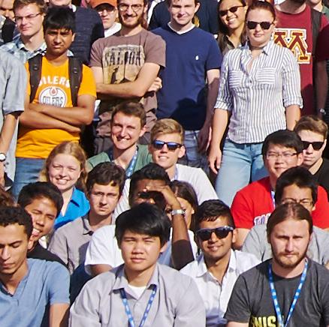
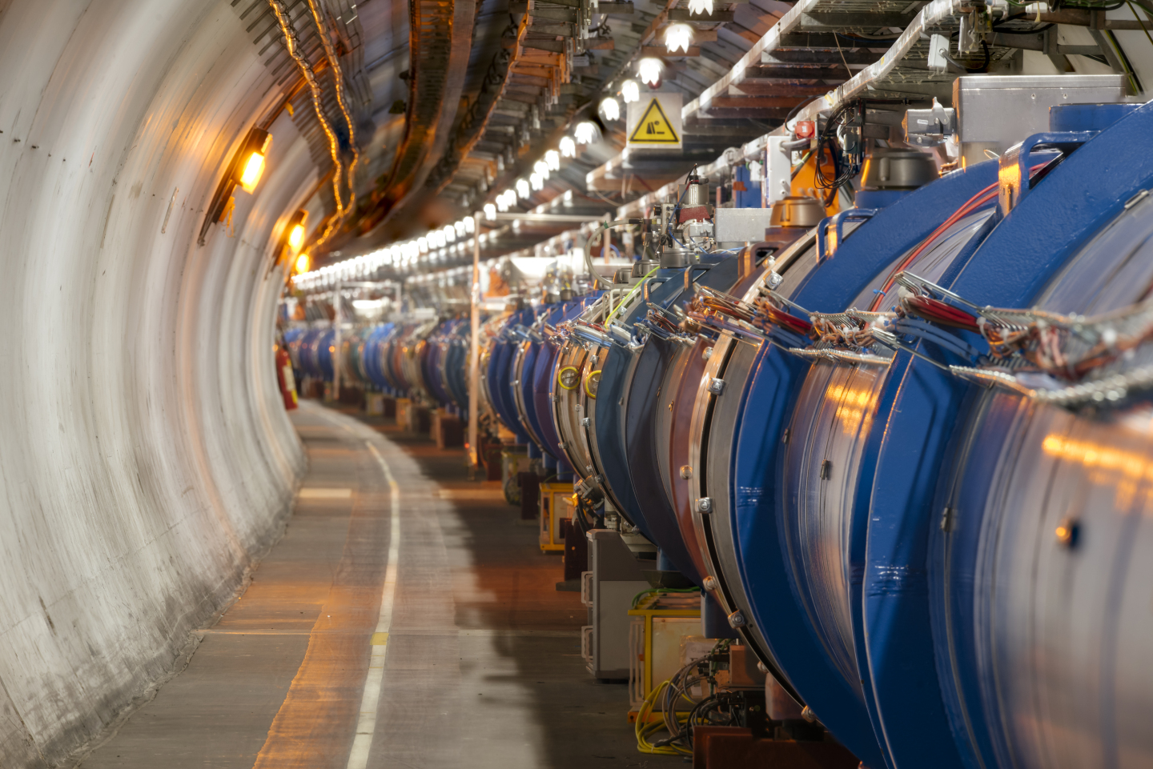

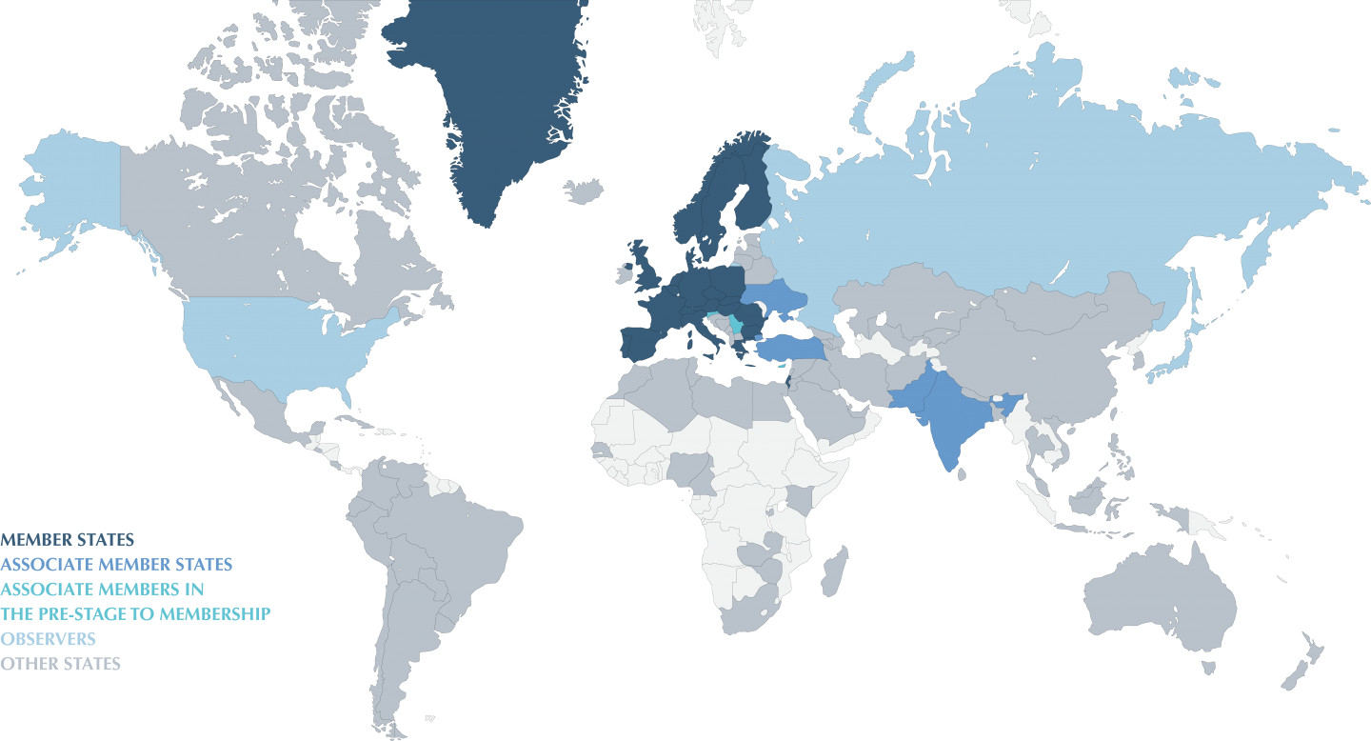
= Conseil européen pour la recherche nucléaire
1 Large Hadron Collider (LHC)
2 krajiny
2 oficiálne jazyky
22 členských štátov
100 národností
10 000 vedcov
a JA
Zdroj: www.cern.ch

Slide 4
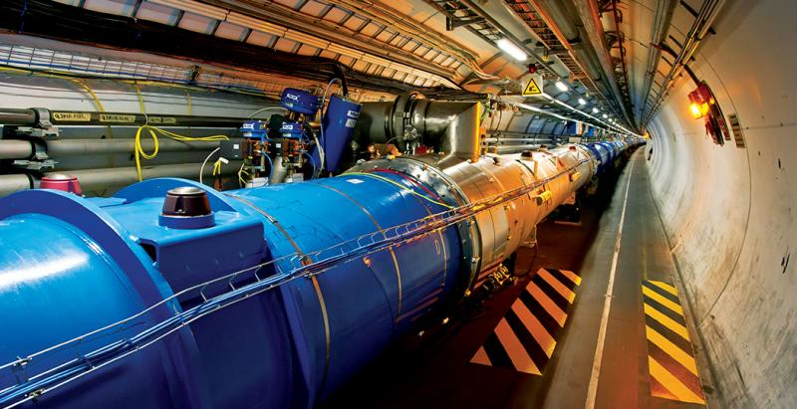
LHC: 27 km urýchľovač, 13 GeV
Zdroj: www.cern.ch

Slide 5
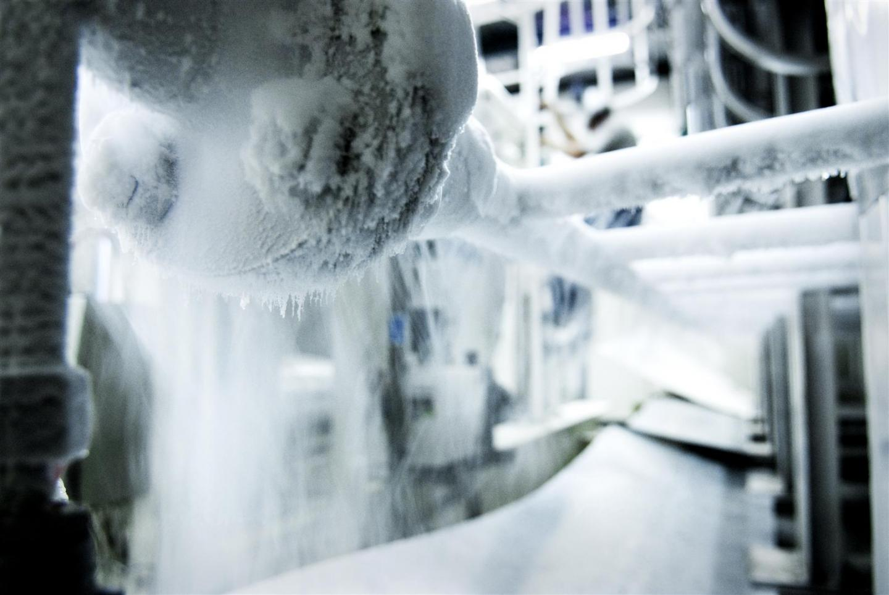
Teplota: 1.9 K (-271.3°C)
Teplota vesmíru je 2.7 K (-270.5°C)
Zdroj: www.cern.ch

Slide 6
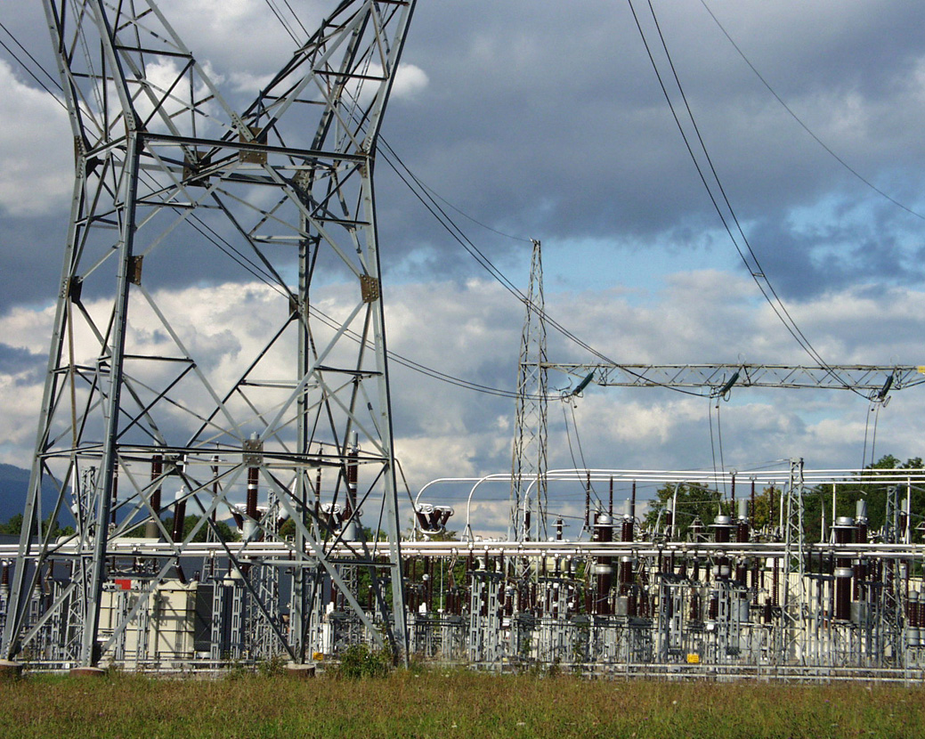
Spotreba energie: 200 MW
Tretina spotreby mesta Ženeva
V zime odstávka, aby bolo čím kúriť :)
Zdroj: www.cern.ch

Slide 7

Rozpočet: 1 mld CHF ročne
Rozpočítané 1x
ročne
Zdroj: www.cern.ch

Slide 8
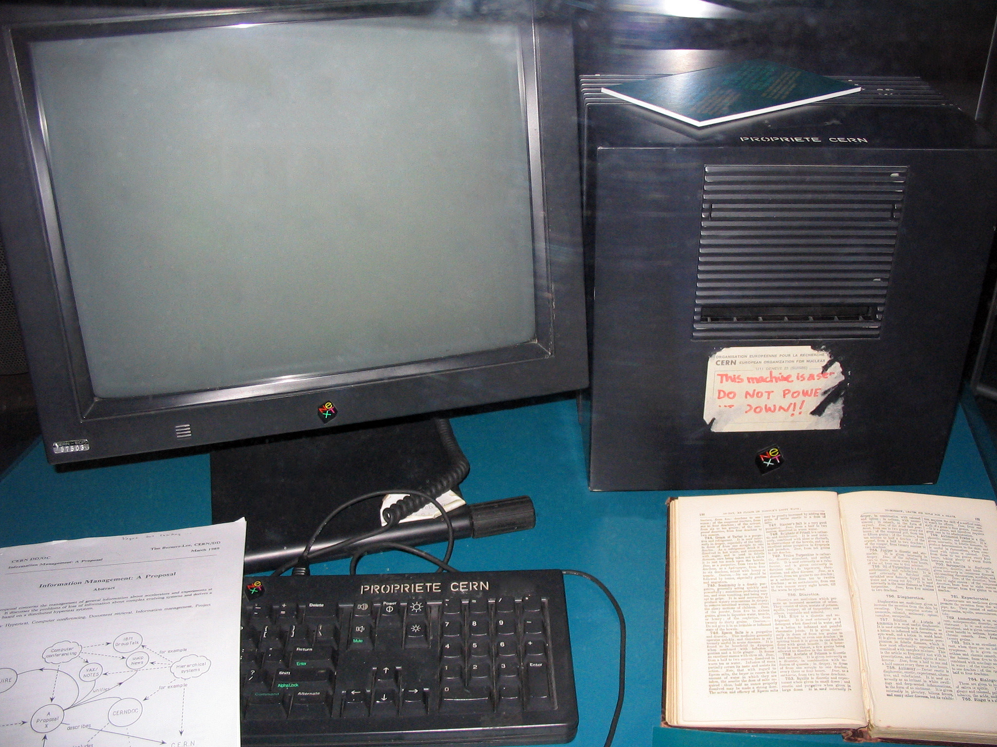
Miesto vzniku World Wide Web
Zdroj: www.cern.ch

Slide 9
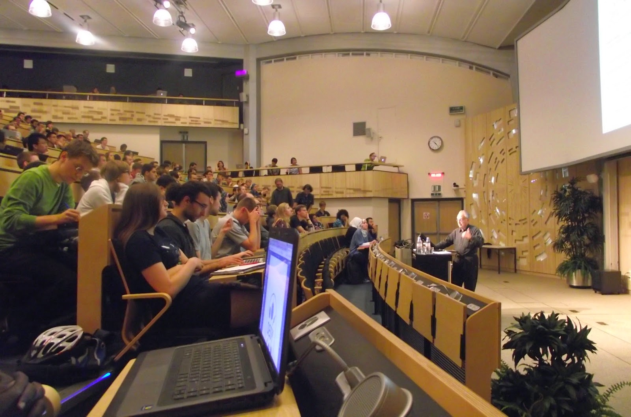
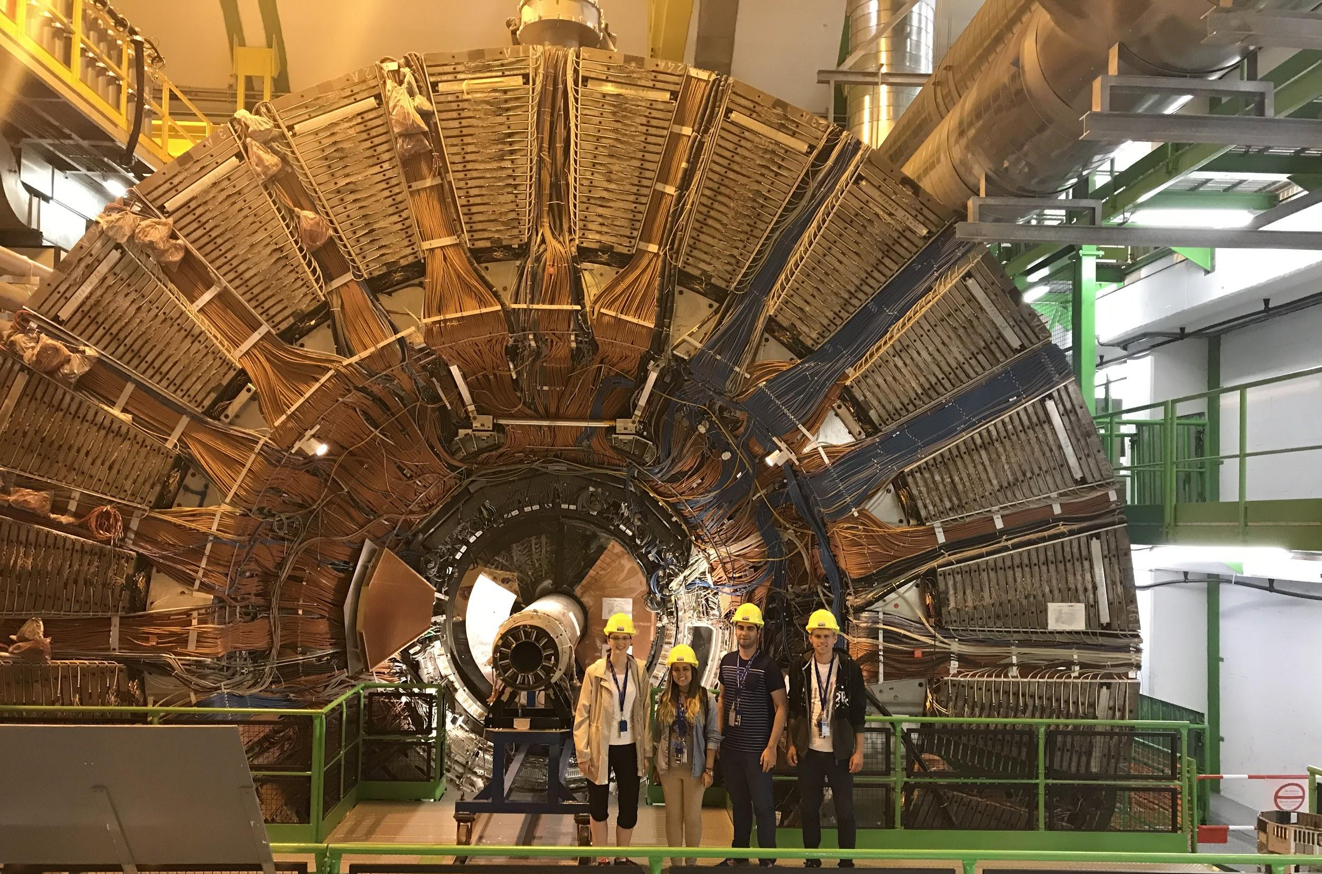
Summer student programme
Práca na projekte
Prednášky (fyzika, informatika)
Workshopy & prehliadky
a mnoho ďalšieho: team-buildingy, BBQ, networking, výlety, ...
Zdroj: www.cern.ch

Slide 10
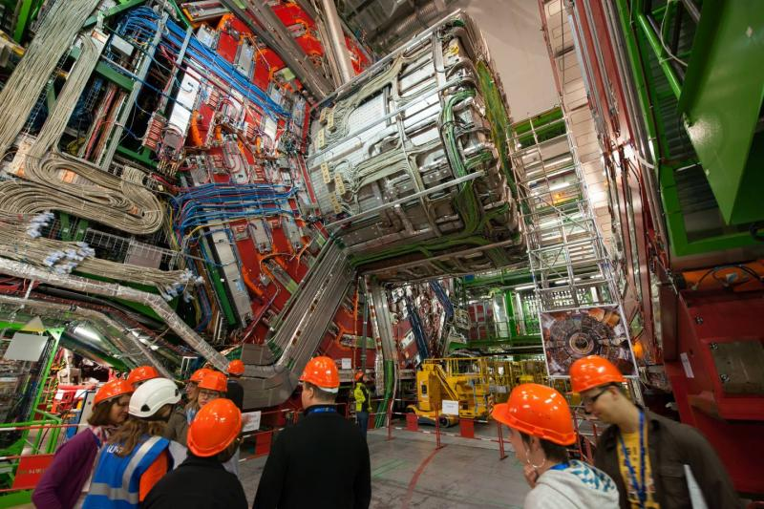
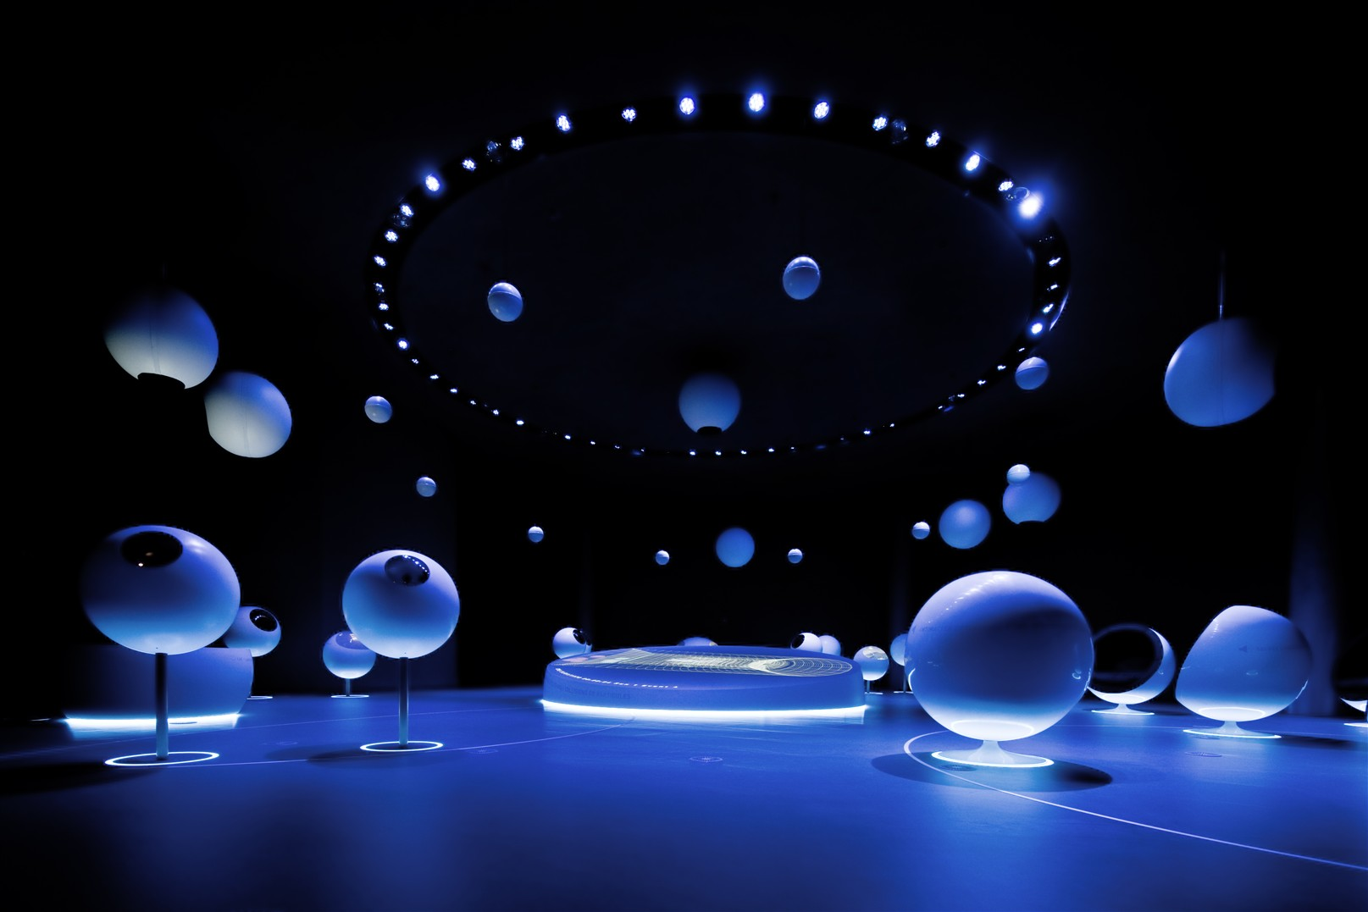
Poď aj ty do CERNu!
Summer Student Programme
Platená stáž! Nemusíte sa báť o financie. :)
deadline: koniec januára
Zadarmo prehliadky
so sprievodcom
Počas odstávky aj do tunela!!!
Výstavy
Zdroj: www.cern.ch

